Slide 1
Classificação dos Seres Vivos e Reinos dos Micro-organismos
Pedro César Soares de Freitas
freitaspedrocesar@gmail.com

Slide 2
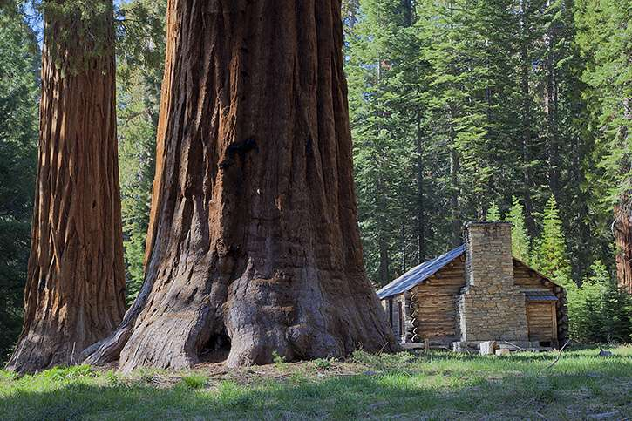
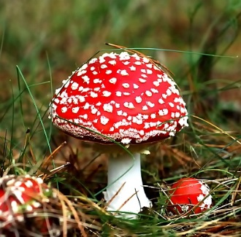
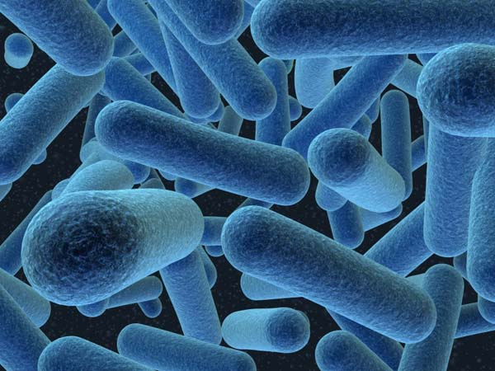
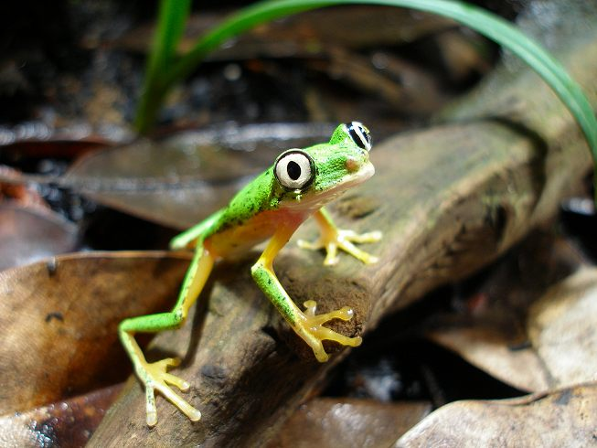
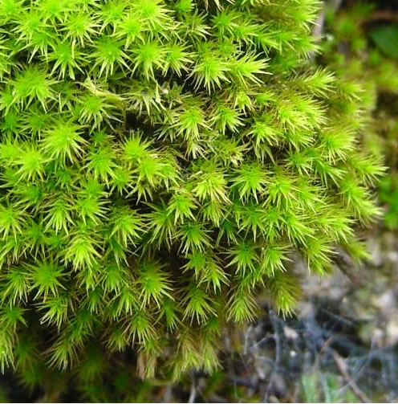
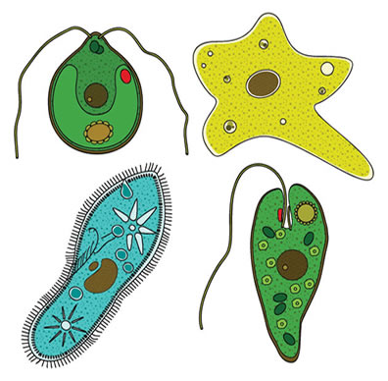
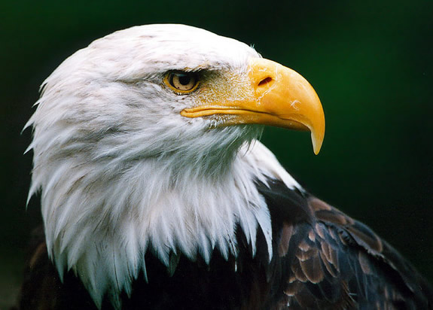
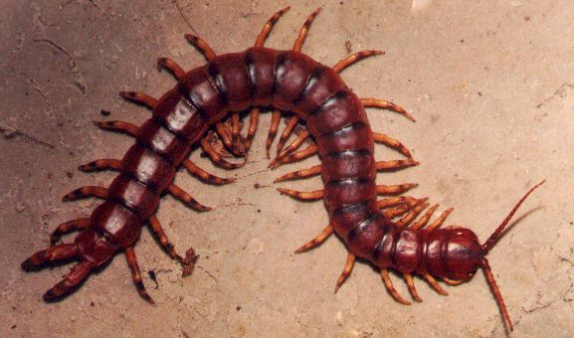
Biodiversidade
De onde surgiram tantas estruturas, formas e funções?

Slide 3
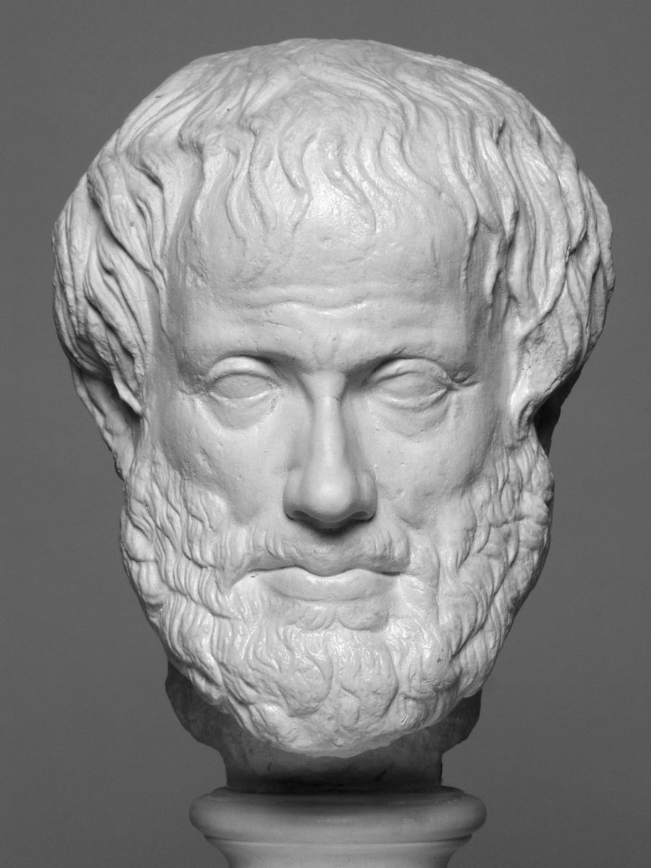
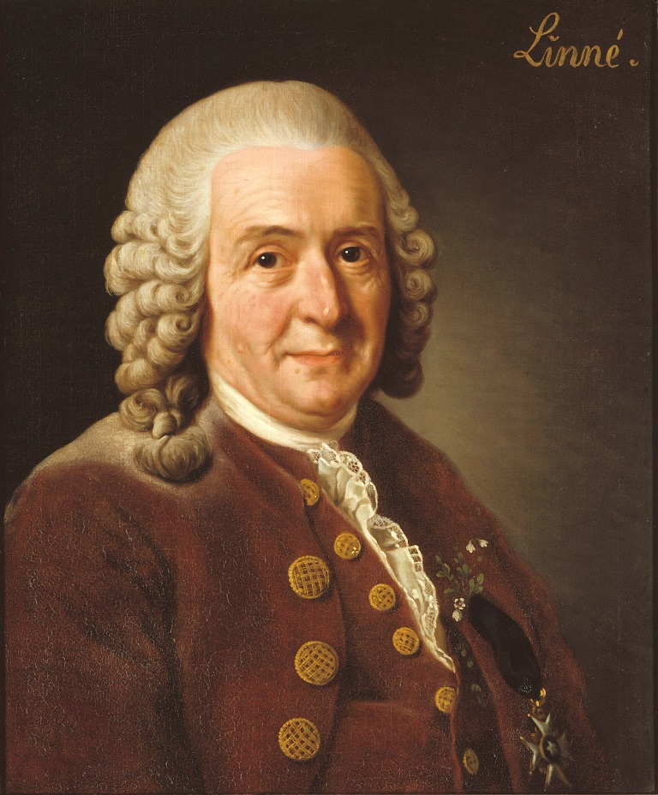
Classificação dos seres vivos
Sistemática: Área das Ciências Biológicas que da nome e classifica os seres vivos
Lineu
Aristóteles

Slide 4
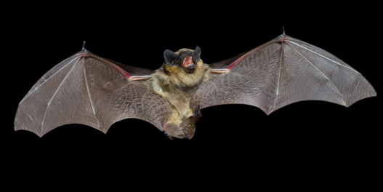
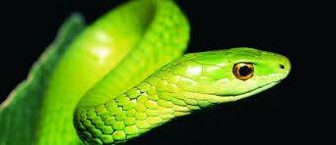
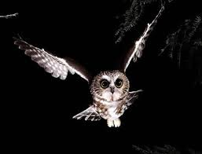
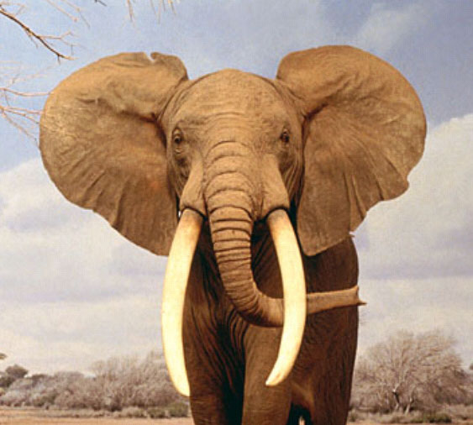
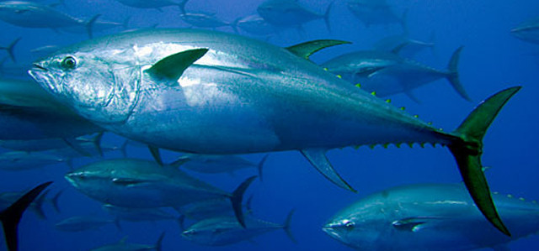
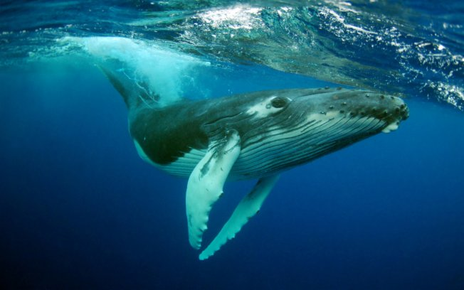
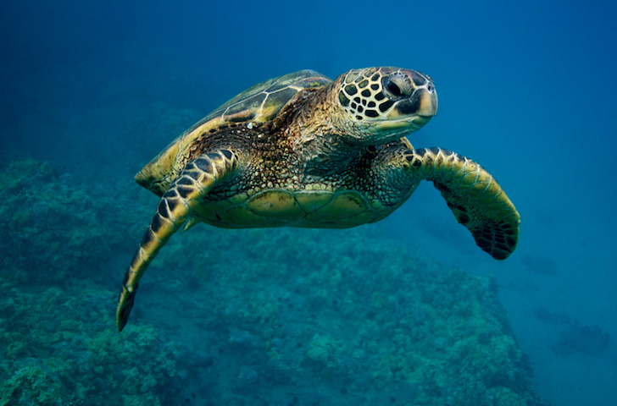
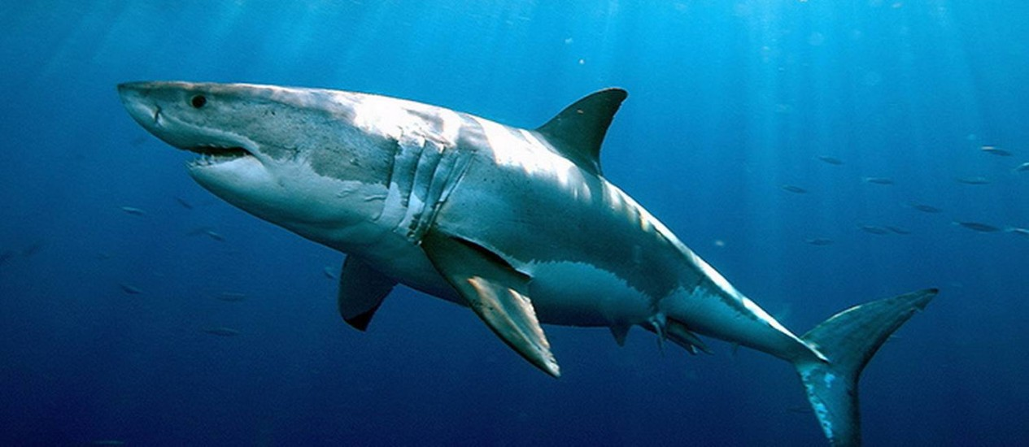
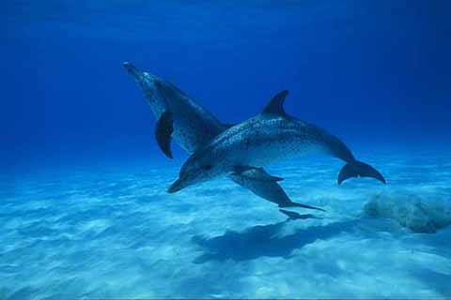
Como é feita essa classificação? Ela é baseada em que?

Slide 5

Aparência?

Slide 6
Habitat?

Slide 7
Proximidade evolutiva?

Slide 8
Classificação dos seres vivos
Sistemática Filogenética X Taxonomia Numérica
. Linhas de pensamento (escolas) a respeito da forma de classificar os organismos
. Foco de grandes discussões nas ciências biológicas

Slide 9
Classificação dos seres vivos
Taxonomia Numérica
. Classificava os organismos de acordo com o número bruto de caracteres (estruturas, cores, formas) que eles tinham em comum
. Dados eram analisados em uma grande tabela, para se descobrir o grau de proximidade entre os organismos
. Homoplasias (analogias): Órgãos que tem a mesma aparência, mas não a mesma origem filogenética

Slide 10
Classificação dos seres vivos
Taxonomia Numérica

Slide 11
Classificação dos seres vivos
Sistemática Filogenética
. Classifica os organismos de acordo com o grau de proximidade filogenética (parentesco), independente do número de caracteres aparentemente semelhantes
. Homologias: órgãos ou estruturas que tem a mesma origem embriológica, ou seja, são o mesmo órgão

Slide 12
Classificação dos seres vivos
Sistemática Filogenética

Slide 13
Classificação dos seres vivos
Sistemática Filogenética
. Classifica os organismos de acordo com o grau de proximidade filogenética (parentesco), independente do número de caracteres aparentemente semelhantes
. Homologias: órgãos ou estruturas que tem a mesma origem embriológica, ou seja, são o mesmo órgão

Slide 14
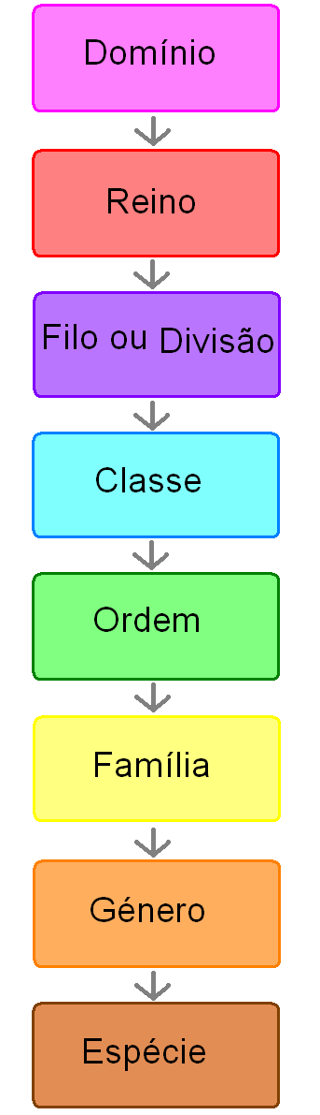
Classificação dos seres vivos
Inicialmente proposto por Lineu, os seres vivos são organizados hoje, a partir da sistemática filogenética, em táxons ou categorias hierárquicas
Os táxons mais abrangentes são os Domínios

Slide 15
Algumas categorias taxonônicas:
. Espécie: nomeclatura científica é binomial. Primeiro nome é o gênero, com a primeira letra maiúscula, e o segundo é o epiteto específico, todo em minúsculo. Todo nome da espécie deve ser sublinhado ou escrito em itálico
Ex: Homo sapiens, Canis familiaris, Panthera leo, Aedes aegypti

Slide 16
. Gênero: inclui várias espécies. Uma única palavra, inicial maiúscula, sublinhada ou em itálico
Ex: Panthera, Homo, Culex, Penicillum, Gallus, Atta
. Família: inclui vários gêneros. Caracterizada por uma terminação, -idae para animais e – aceae para vegetais, por exemplo.
Ex: Hominidae, Felidae, Ursidae, Bromeliaceae, Melastomataceae, Rutaceae, Orquidaceae

Slide 17
Classificação dos organismos em reinos
. Foram propostos por vários autores várias formas de classificar os grandes grupos de organismos
. 5 reinos: mais comum, CEFET/COLTEC

Slide 18
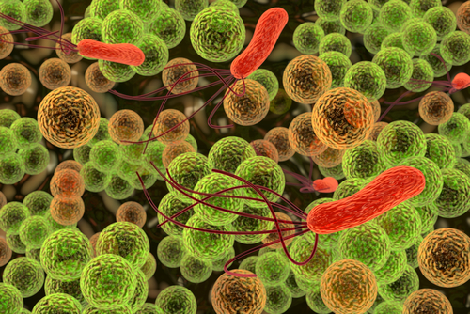
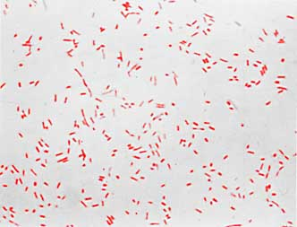
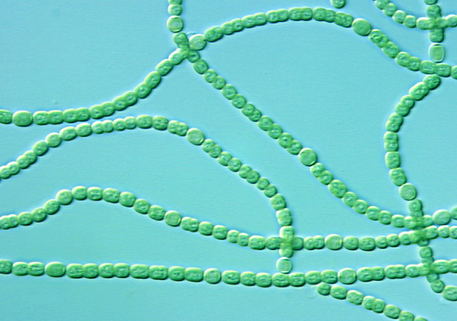
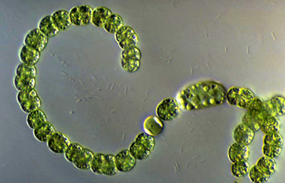
Monera:
. Procariotos
. Unicelulares
. Auto e Heterótrofos
. Bactérias e Cianobactérias

Slide 19
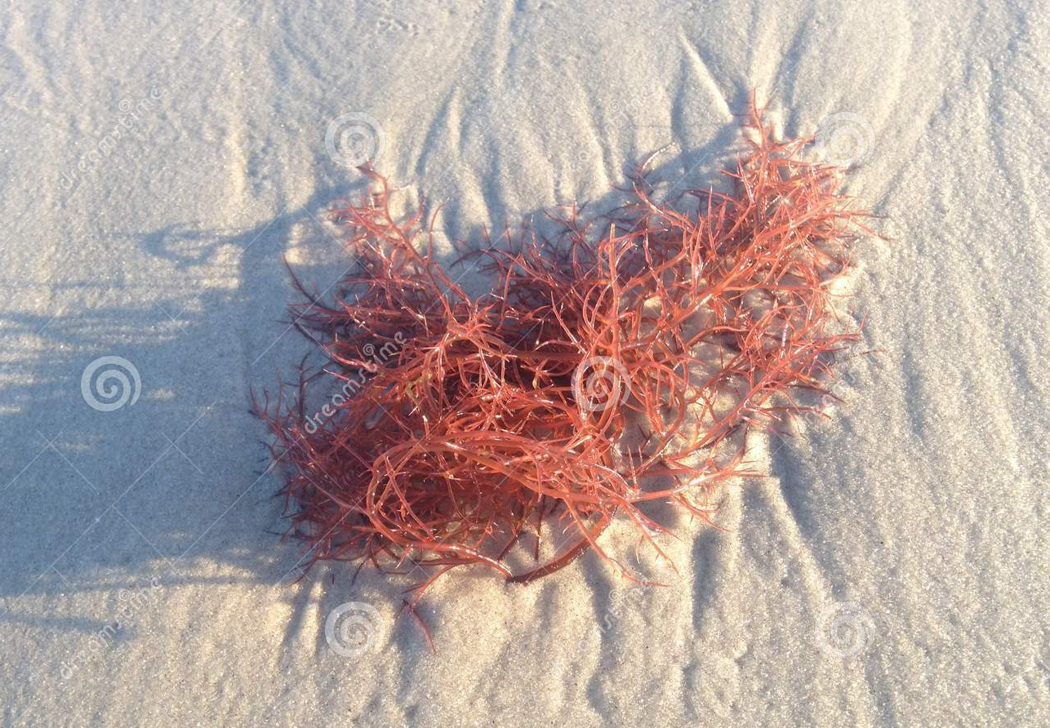
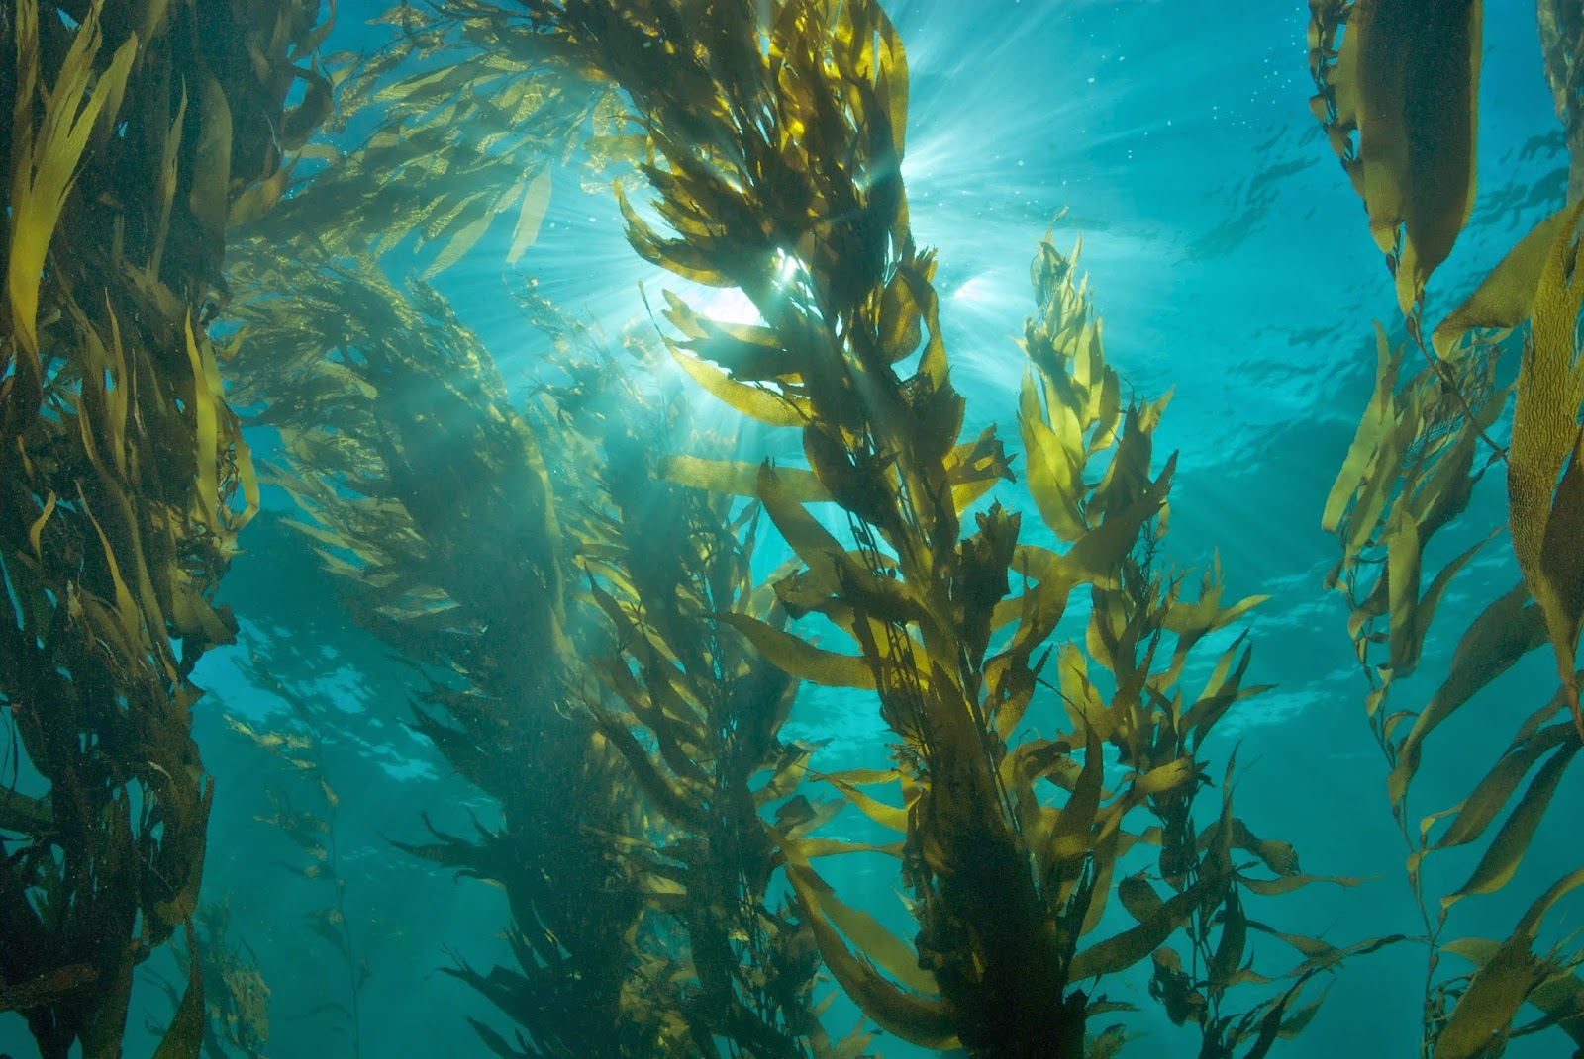
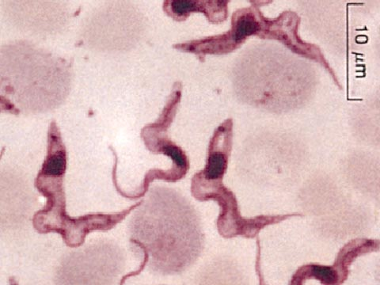
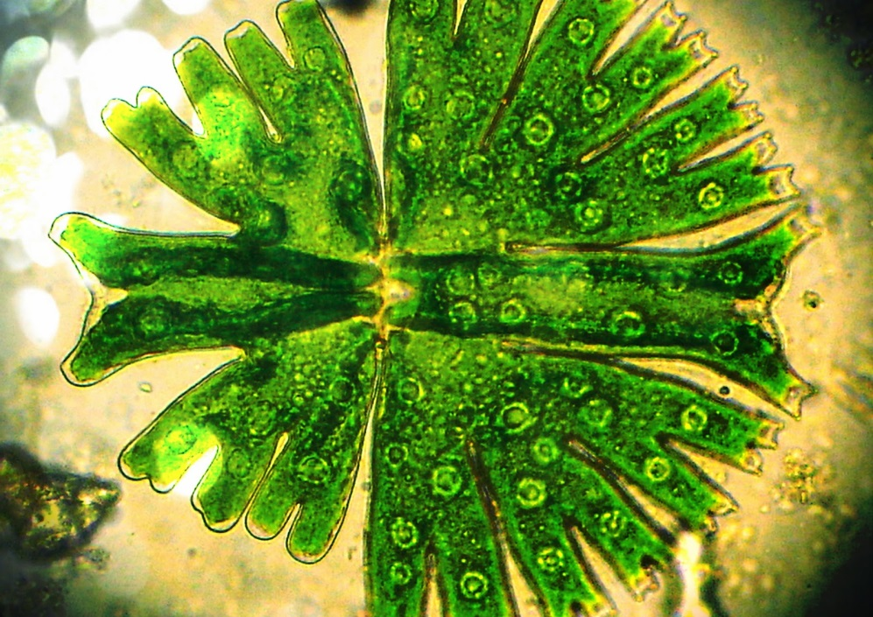
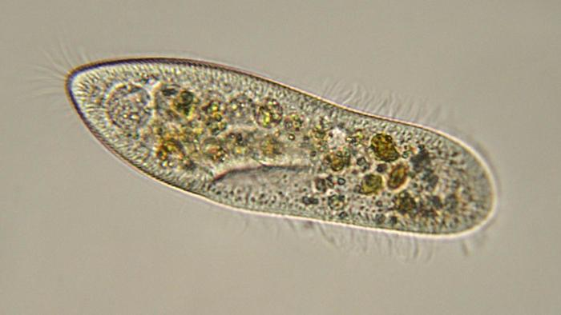
Protista:
. Eucariotos
. Unicelulares e Pluricelulares
. Auto e Heterótrofos
. Algas e Protozoários

Slide 20
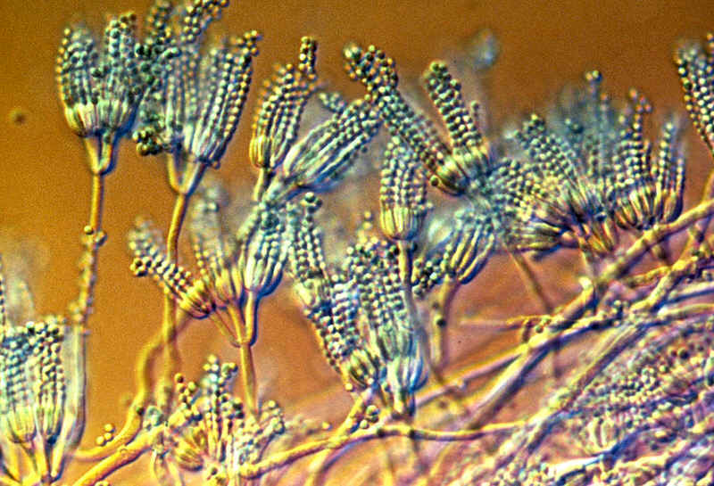
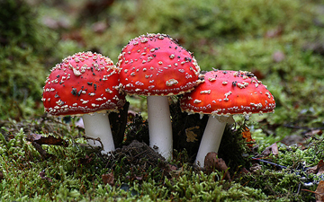
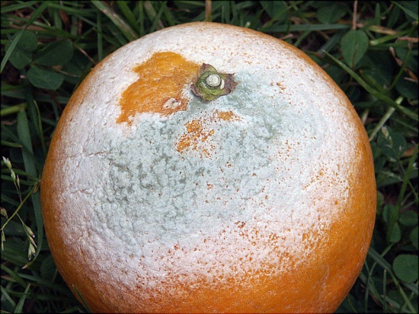
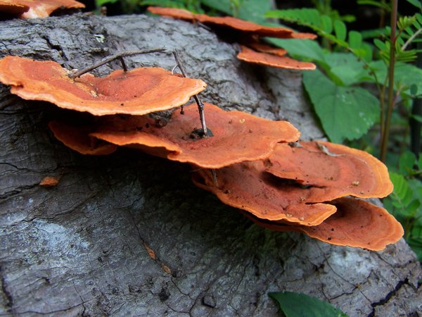
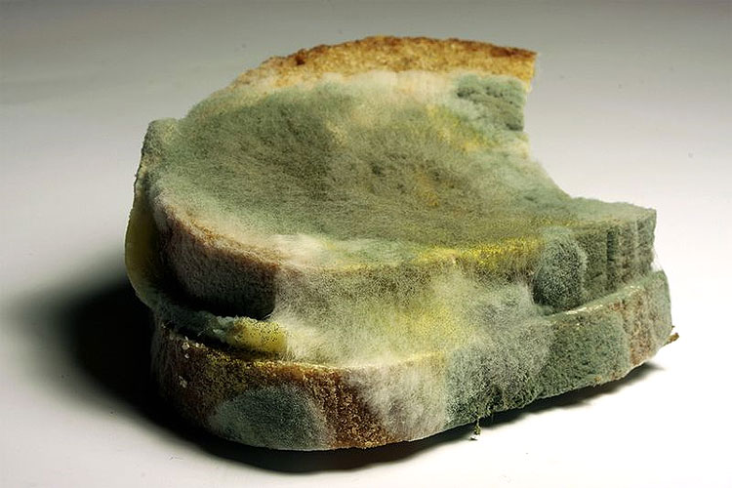
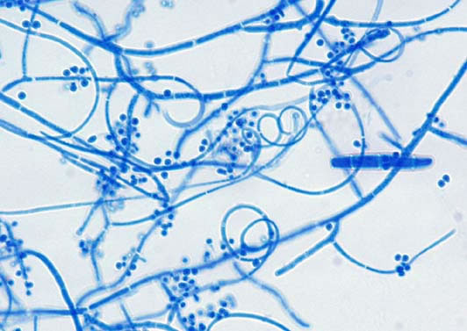
Fungi:
. Eucariotos
. Unicelulares e Pluricelulares
. Heterótrofos
. Fungos

Slide 21

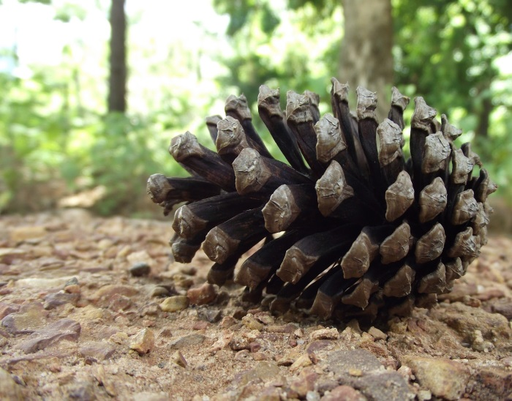
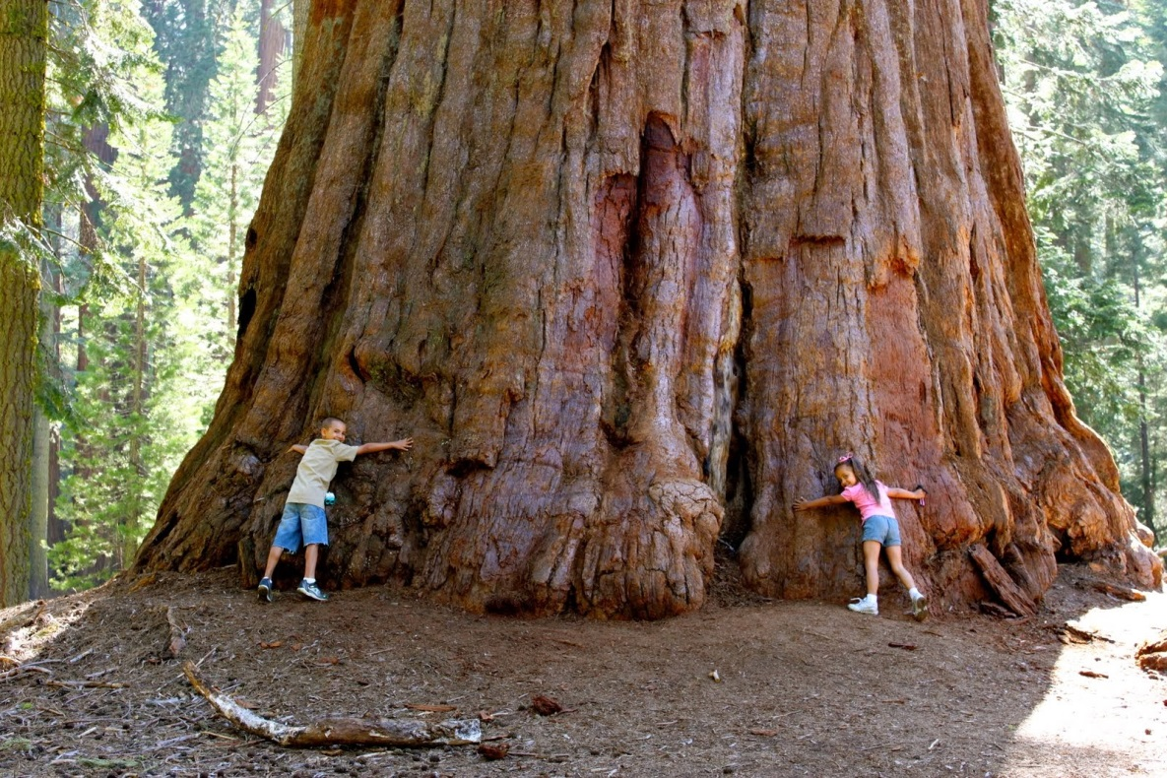
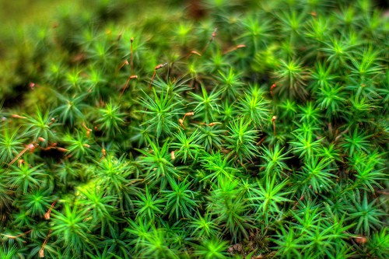
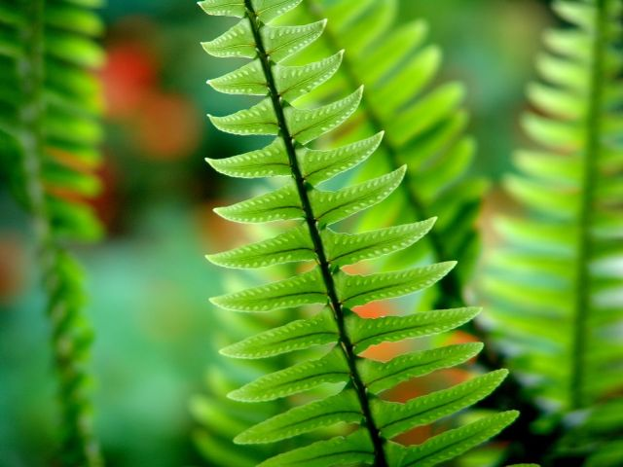
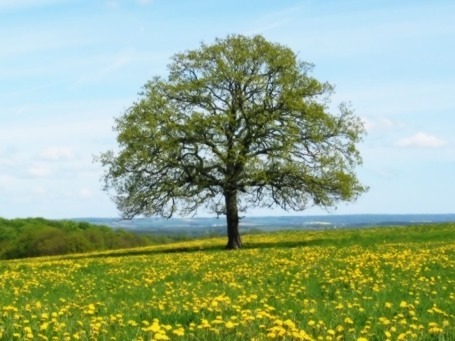
Plantae (Metáfita):
. Eucariotos
. Pluricelulares
. Autótrofos
. Plantas

Slide 22
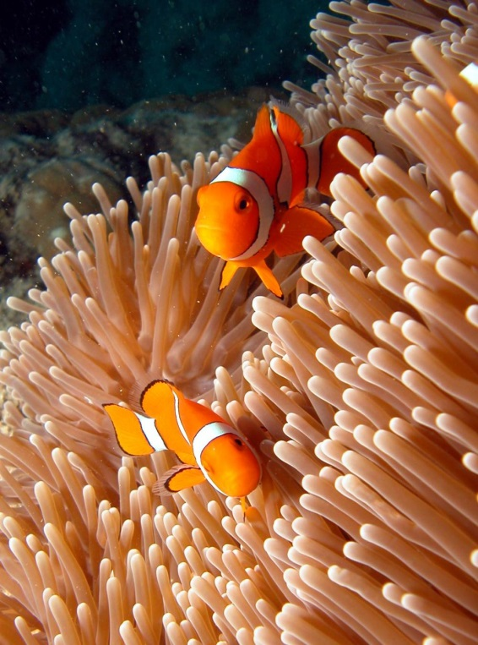
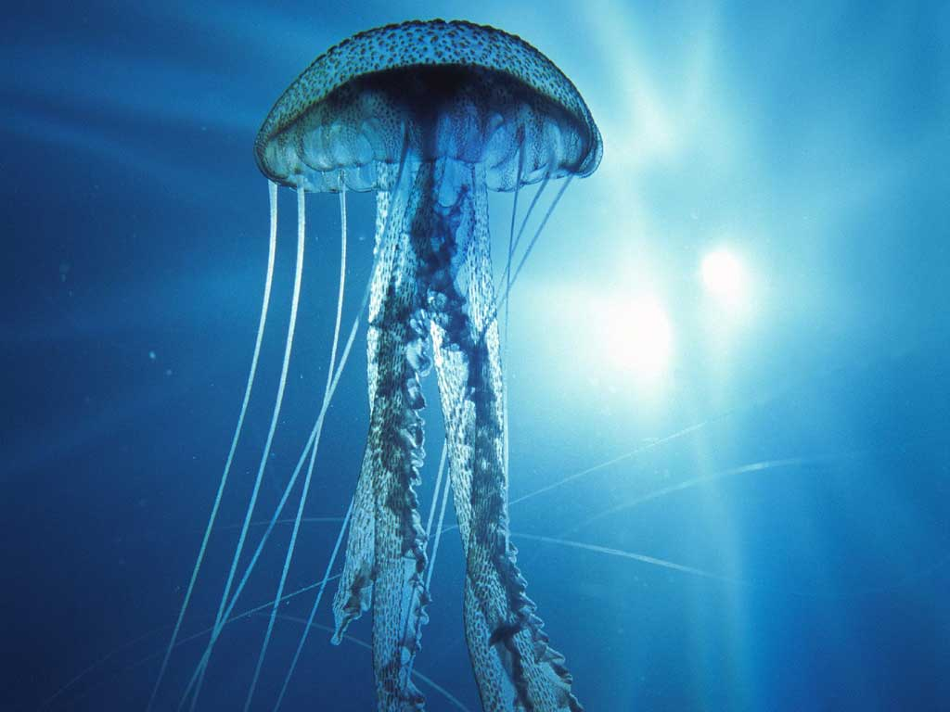
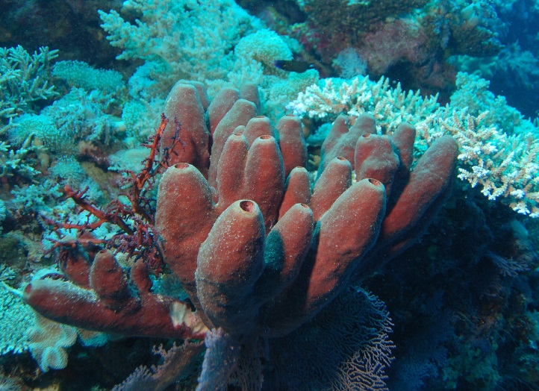
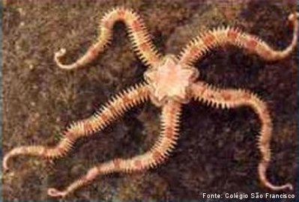
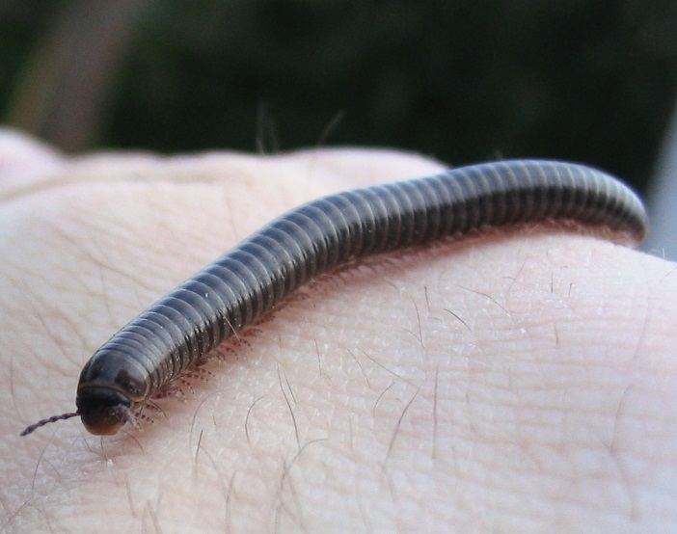
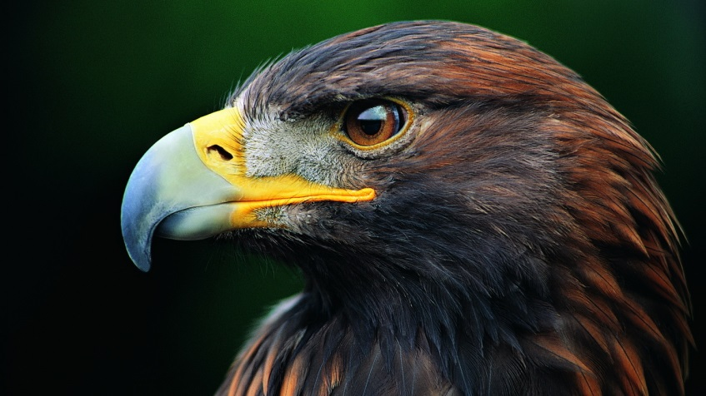
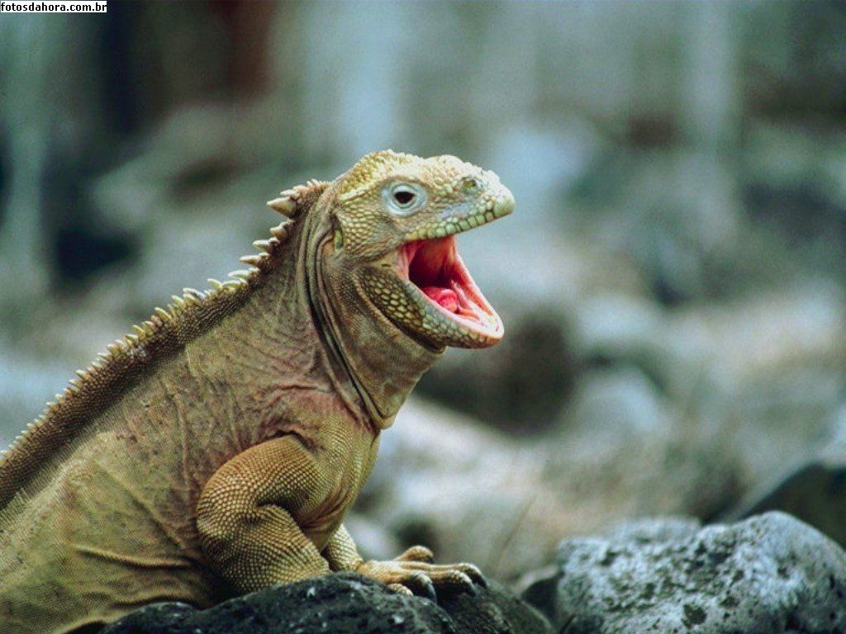
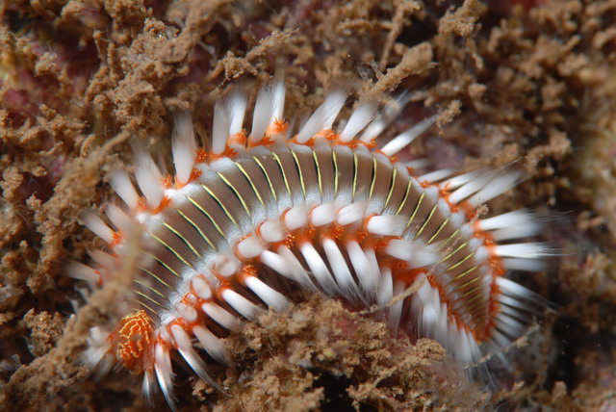
Animalia (Metazoa):
. Eucariotos
. Pluricelulares
. Heterótrofos
. Animais

Slide 23
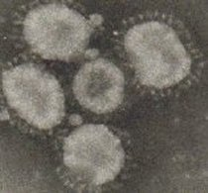
Vírus
Não possuem células, somente observados no microscópio eletrônico (muito pequenos)
Parasitas Intracelulares Obrigatórios
Estrutura simples:
. Envelope: envoltório lipoproteico que envolve o capsídeo (presente em apenas alguns vírus)
. Capsídeo: cápsula proteica que envolve o material genético
. Material Genético: DNA ou RNA

Slide 24
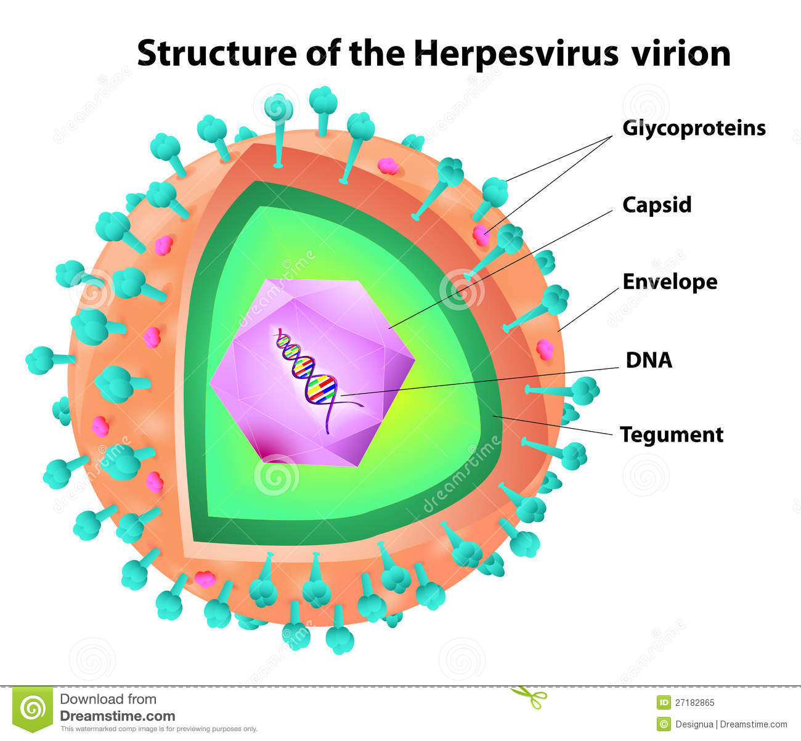

Slide 25
Vírus
Os vírus podem infectar (parasitar) diversos seres vivos:
. Bacteriófagos: vírus que infectam bactérias
. Vírus de plantas: quase todos são vírus de RNA
. Vírus de animais: grande maioria, podem ser de DNA ou RNA (Ex: HIV, Herpes, etc)

Slide 26

Vírus
Ciclo do HIV

Slide 27




Viroses de contaminação por via oral
Sarampo
Varíola
Catapora
Rubéola

Slide 28


Caxumba
Gripes

Slide 29

Viroses de contaminação através de vetor
Aedes aegypti – Fêmea Hematófaga

Slide 30
Monera:
. Procariotos
. Unicelulares
. Auto e Heterótrofos
. Bactérias e Cianobactérias

Slide 31

Bactérias
Procariontes
Parede Celular
Capsula bacteriana
Importância ambiental e na saúde humana

Slide 32

Bactéria
Reprodução: assexuada, por bipartição
Mecanismos de geração de diversidade:
. Conjugação
. Transformação
. Transdução

Slide 33
Importância Ambiental
. Cianobactérias: bactérias fotossintetizantes
. Muito abundantes no planeta (meio aquático)
. Grandes produtoras de Oxigênio

Slide 34
Bactéria
. Bactérias decompositoras: importantes na decomposição de matéria orgânica
. Bactérias do ciclo do nitrogênio: fixam o nitrogênio gasoso nas plantas, possibilitando sua utilização
. Bactérias produtoras de celulase: associação (mutualismo) com herbívoros

Slide 35

Bactéria
Ciclo do Nitrogênio

Slide 36



Bactéria
Importância na saúde humana
. Resistencia Bacteriana
. Doenças causadas por bactérias

Slide 37


Bactéria
Doenças causadas por Bactérias
Botulismo
. Agente etiológico: Clostridium botulinum (bactéria anaeróbia obrigatória)
. Mecanismo: bactérias produzem toxina perigosa para o humano
. Transmissão: alimentos enlatados mal processados, bactéria em forma de esporo dentro da lata

Slide 38

Bactéria
Febre Maculosa
. Agente etiológico: Rickettsia rickettsii (parasita intracelular obrigatório)
. Mecanismo: Contaminação generalizada
. Transmissão: Contaminação acidental do ser humano pela picada do vetor Amblyomma cajennense (carrapato estrela)

Slide 39

Bactéria
Vetor: Amblyomma cajennense (Carrapato estrela)
. Contato longo com o vetor
. Prevenção: evitar contato com o carrapato, controlar os parasitas de animais domésticos

Slide 40


Bactéria
Leptospirose
. Agente etiológico: Leptospira sp.
. Mecanismo: Contaminação generalizada, piores danos no fígado e nos rins
. Transmissão: alimentos ou água contaminada com urina de ratos de esgoto (Rattus norvegicus)

Slide 41



Bactéria
. Prevenção: saneamento básico, tratamento do lixo, resolução do problema das enchentes, vigilância sanitária dos alimentos

Slide 42


Bactéria
Peste
. Agente etiológico: Yersinia pestis
. Mecanismo: infecções respiratórias e dos gânglios linfáticos, causando muitas vezes feridas nesses locais
. Transmissão: através da picada do vetor (Xenopsylla cheopis)

Slide 43

Bactéria
Vetor: Xenopsylla cheopis
. Pulga que parasita uma diversidade de animais, mas, principalmente, ratos
. Prevenção: saneamento básico, eliminar os vetores e os hospedeiros não humanos (ratos)
Doença teve grande importância na idade média, devido à sua pandemia

Slide 44

Bactéria

Slide 45


Bactéria
Sífilis
. Agente etiológico: Treponema pallidum
. Mecanismo: contaminação generalizada, mais intensa no trato respiratório
. Transmissão: congênita e sexual
. Prevenção: uso de preservativos, cuidados na gestação

Slide 46


Bactéria
Tétano
. Agente etiológico: Clostridium tetani (anaeróbio obrigatório, vive no solo)
. Mecanismo: liberação de substancia tóxica que afeta o sistema nervoso
. Transmissão: contato de feridas profundas com material contaminado com as bactérias.
. Prevenção: vacina, evitar contato com material provavelmente contaminado (enferrujado)

Slide 47


Bactéria
Tuberculose
. Agente etiológico: Mycobacterium tuberculosis
. Mecanismo: Contaminação principalmente do trato respiratório
. Transmissão: gotículas de saliva no ar ou em superfícies (tosse ou espirro)
. Prevenção: vacinação, evitar contato direto com possíveis infectados (mesmo caso das gripes)

Slide 48


Bactéria
Resistência bacteriana
. Mecanismo de seleção natural (ou artificial?)
. Seleciona as bactérias mais resistentes
. Gera “superbactérias”
. Uso indevido de antibióticos

Slide 49
Protista:
. Eucariotos
. Unicelulares e Pluricelulares
. Auto e Heterótrofos
. Algas e Protozoários
. Importância na saúde e meio ambiente

Slide 50




“Protista”
Protistas de importância ecológica:
. Produtores primários: Algas (Fito plâncton)
- Participam da produção de oxigênio, e servem como importante alimento para os consumidores primários nos sistemas aquáticos

Slide 51

“Protista”

Slide 52


Euglenófitas: unicelulares flageladas, de água doce. Auto ou heterotróficas
Diatomáceas: unicelulares com carapaça de silica

Slide 53



Clorofíceas: algas verdes pluricelulares
Feófitas: algas pardas, pluricelulares,
Rodófitas: algas vermelhas, pluricelulares

Slide 54

“Protista”
. Protozoários
Importância na saúde humana: doenças
- Importância ambiental: consomem algas e matéria orgânica (zooplâncton), servem de alimento para consumidores posteriores na cadeia trófica

Slide 55
Rizópodes: “ameboide”, se locomovem por pseudópodes
Flagelados: se locomovem com auxílio de um flagelo
Ciliados: se locomovem através de cílios
Esporozoários: não tem estruturas locomotoras, geralmente parasitas

Slide 56



Flagelados
Ciliados
Rizópodes
Esporozoários

Slide 57

“Protista”
Protistas de importância médica
. Da mesma forma que os vírus e algumas bactérias, vários protozoários são parasitos, e podem causar doenças graves em humanos

Slide 58


“Protista”
Doença de Chagas
. Agente etiológico: Trypanosoma cruzi
. Mecanismo: infecta células musculares cardíacas, hipertrofia do coração
. Transmissão: através do vetor Triatoma sp.

Slide 59


“Protista”
Vetor: Triatoma sp
. Percevejos (barbeiros) hematófagos
. Ampla distribuição tropical
. Vivem em ninhos ou tocas de animais, debaixo de rochas ou lenha, e dentro de casa em frestas ou buracos na parede (Pau a pique)
Transmissão:
. O vetor tem o hábito de defecar enquanto suga o sangue
. Protozoários saem nas fezes e entram na pele (coceira, irritação)
. Infecção pode ocorrer por transfusão sanguínea, ou ingestão de restos do barbeiro
Triatoma infestans

Slide 60


“Protista”
. Prevenção
Controlar a presença do vetor
Melhorar as condições de habitação
Usar telas nas portas de janelas
Evitar acumulo de “entulho” nas casas
Melhor higiene na produção de alimentos que podem ter tido contato com o vetor

Slide 61
“Protista”
Leishmaniose
. Agente etiológico: Leishmania sp.
. Mecanismo:
Leishmaniose tegumentar americana: feridas de difícil cicatrização na pele e mucosas
Leishmaniose visceral americana: lesões nas vísceras, aumento do fígado, anemia
. Transmissão: através da picada do vetor, Lutzomyia sp.

Slide 62




“Protista”
Vetor: Lutzomyia sp. (mosquito-palha)
. Flebotomíneos (diferente de mosquito!)
. Picada da fêmea contaminada
. Fêmea se infecta ao picar animais (reservatório) infectados: cães, ratos, gambás (mamíferos)

Slide 63
“Protista”
. Prevenção:
Diagnóstico e tratamento dos infectados
Erradicação do vetor
Uso de telas de malha fina nas portas e janelas
Uso de repelente
Sacrifício dos animais infectados

Slide 64


“Protista”
Malária
. Agente etiológico: Plasmodium sp.
. Mecanismo:
Contaminação das células do fígado e posteriormente das hemácias (glóbulos vermelhos)
Rompimento dessas células, liberando mais parasitas e toxinas
Febre malárica (periódica)
. Transmissão: através da picada do vetor Anopheles sp.

Slide 65

“Protista”
Vetor: Anopheles sp. (Mosquito prego)
- Picada da fêmea infectada (durante a noite)
- O parasita completa seu ciclo dentro do corpo do mosquito
. Prevenção:
Eliminação do vetor
Evitar contato com o vetor

Slide 66

“Protista”
Toxoplasmose
. Agente etiológico: Toxoplasma gondii
. Mecanismo: infecção geral do individuo, mas em especial do sistema nervoso, mas muitas vezes assintomática.
. Transmissão:
Através das fezes de gatos infectados
ingestão direta do parasita do meio (alimentos ou objetos contaminados
Ingestão de carne mal passada de outros animais infectados (porco, carneiro, boi) pelas fezes dos gatos

Slide 67

“Protista”
. Prevenção:
Medidas básicas de higiene
Cuidados na interação com gatos
Não ingerir carnes cruas ou mal passadas
Curiosidade: o Toxoplasma pode manipular o comportamento dos ratos?

Slide 68
Fungi:
. Eucariotos
. Unicelulares e Pluricelulares
. Heterótrofos
. Fungos

Slide 69


Fungi
Características gerais:
. Uni ou pluricelulares
. Hifas (conjunto = Micélio): células com parede celular de quitina
. Parte vegetativa e reprodutora (esporos)

Slide 70




Slide 71


Fungi
Importância:
. Ambiental: principais decompositores da matéria orgânica, importantes associações com outros organismos (ex: Liquens)
. Econômica: importantes no setor alimentício (pão, cerveja, fermento, cogumelos)
. Saúde: causadores de doenças em humanos e outros animais (micose, sapinho)

Slide 72

Liquens: associação mutualistica (mutualismo) entre fungos e algas
Organismos pioneiros em sucessões ecológicas

Slide 73


Fungi
Penicilina:
. Descoberta acidental dos antibióticos a partir de uma espécie de fungo: Penicillium sp.
. Grande impacto na saúde global

